Slide 1
Тема № 3 «Обеспечение безопасности кредитных операций банков»
1. Кредит как особый финансовый инструмент.
2. Кредитный рынок, его основные характеристики и классификация.
3. Банковский кредитный рынок: его сегменты, участники, кредитные продукты и кредитные технологии.
4. Рынок ипотечного кредитования.
5. Рынок микрокредитования (микрофинансирования).

Slide 2
Кредит как особый финансовый инструмент.

Slide 3
Понятие «кредит» происходит от латинского слова «creditum», что означает «ссуда, долг».
В экономической литературе кредит, как правило, определя­ется как система экономических отношений, возникающих в процессе предоставления денежных или иных материальных средств кредитором во временное пользование заемщику на условиях возвратности, сроч­ности и платности. Если предоставление средств носит безвозвратный и бессрочный характер, то оно называется финансированием.

Slide 4
С сущностью кредитных отношений тесно связаны формы кредита.
В зависимости от ссуженной стоимости различают товарную, денеж­ную и смешанную (товарно-денежную) формы кредита.
В зависимости от того, кто является кредитором в сделке, выделяют основные формы кредита, коммерческий (хозяйственный), банковский, потребительский, государственный и международный кредит.

Slide 5
это кредит, предоставля­емый предприятиями-поставщиками предприятиям-покупателям по­средством отсрочки платежа за реализуемые ценности или покупателя­ми продавцам в виде аванса или предоплаты за поставляемые товары. В результате хозяйствующий субъект может одновременно выступать кредитором и заемщиком.
Коммерческий (хозяйственный) кредит
это кредит, предоставляемый банками своим клиентам в денежной форме. В роли клиентов выступают хозяйствен­ные и финансовые структуры (юридические лица) и граждане (физи­ческие лица).
Банковский кредит

Slide 6
это кредит, предоставляемый населе­нию в товарной и денежной формах для покупки земли, недвижимо­го имущества, транспортных средств, других товаров личного поль­зования. В роли кредитора здесь выступают как специализированные финансово-кредитные организации и банки, так и любые юридические лица, осуществляющие реализацию товаров или услуг
Потребительский кредит

Slide 7
это денежные средства, предоставляе­мые взаймы государству (в лице центральных и местных органов вла­сти) для покрытия его расходов, или кредиты, предоставляемые самим государством как кредитором (второй вариант менее распространен). Возникновение государственных расходов связано с выполнением эко­номических и социальных программ развития общества и образовани­ем дефицита бюджета. В роли кредиторов государства выступают на­селение, хозяйственные и финансовые структуры. К государственному кредиту относится предоставление государством гарантий по заемным обязательствам юридических и физических лиц.
Государственный кредит

Slide 8
это кредит в товарной и денежной фор­мах, предоставляемый друг другу иностранными коммерческими пар­тнерами и государствами. Товарные, или межфирменные, кредиты используются при строительстве крупных народнохозяйственных объ­ектов. Денежные кредиты предоставляются банками, консорциумами банков и международными финансовыми институтами и предназначе­ны для производственных и стабилизационных целей.
Международный кредит
В современных условиях основной формой кредита выступает банковский кредит.

Slide 9
Роль кредита раскрывается в его функциях.
- перераспределительная функция. Кредитные операции связаны прежде всего, с аккумуляцией временно свободных денежных средств общества, перераспределение которых позволяет вкладывать сво­бодный денежный капитал в любую отрасль экономики. Из отраслей с низкой нормой прибыли капиталы высвобождаются в денежной форме, а затем в форме кредита направляются в отрасли с высокой нормой прибыли;
- функция авансирования воспроизводственного процесса. На осно­ве кредита обеспечивается непрерывность кругооборота капитала в обществе и ускорение кругооборота капитала каждого заемщи­ка, что позволяет ему преодолевать временные разрывы между по­требностью в средствах и их избытком без замораживания средств в «резервах ликвидности». Эта функция кредита предполагает ак­тивное использование всех форм кредита и их гибкую трансформацию друг в друга;

Slide 10
- функция создания кредитных средств обращения. С момента свое­го возникновения кредит замещал полноценные деньги кредитными инструментами: векселями, банкнотами и чеками. Их использование в безналичных расчетах, по денежным обязательствам значительно сокращало налично-денежный оборот, а значит, и издержки обраще­ния, связанные с изготовлением, пересчетом, перевозкой и хранени­ем наличных денег. В настоящее время эмиссия денег центральными банками и банковской системой происходит на кредитной основе. Кредитование банками клиентуры и их рефинансирование Централь­ными банками определяют масштабы выпуска денег в хозяйствен­ный оборот, а возврат кредитов ведет к изъятию денег из оборота.

Slide 11
Одновременно кредитные продукты выступают особым видом финансовых активов.
Здесь их прежде всего отличает от других финансовых активов возвратный характер размещения средств, что позволяет го­ворить о них как о долговых продуктах. Кредитные продукты характе­ризуются движением стоимости от кредитора к заемщику и в обратном направлении.

Slide 12
2. Кредитный рынок, его основные характеристики и классификация.

Slide 13
С функциональной точки зрения кредитный рынок - это совокупность экономических отношений по поводу купли-продажи ссудного капитала в целях обеспечения непрерывности осуществления воспроизводственного процесса, а также удовлетворения потребностей в нем государства и населения. На та­ком рынке аккумулируются свободные денежные средства (ресурсы) хозяйствующих субъектов, государства, а также личные сбережения граждан, которые затем трансформируются в объект продажи (ссуд­ный капитал) и перераспределяются на условиях возвратности, сроч­ности и платности в соответствии со спросом и предложением на них.
С институциональной же точки зрения это совокупность кредитно- финансовых организаций, валютно-фондовых бирж, осуществляющих посредничество при движении временно свободных средств от продав­цов (владельцев) к покупателям (пользователям). На кредитном рынке со стороны спроса на деньги выступают заемщики, а со стороны пред­ложения денег – кредиторы, которые являются основными участни­ками кредитного рынка.

Slide 14
В условиях рыночной экономики кредитный рынок выполняет ряд важнейших функций, с помощью которых он оказывает непосредствен­ное воздействие на все стороны хозяйственной жизни.
Основными из этих функций в современных условиях являются:

Slide 15
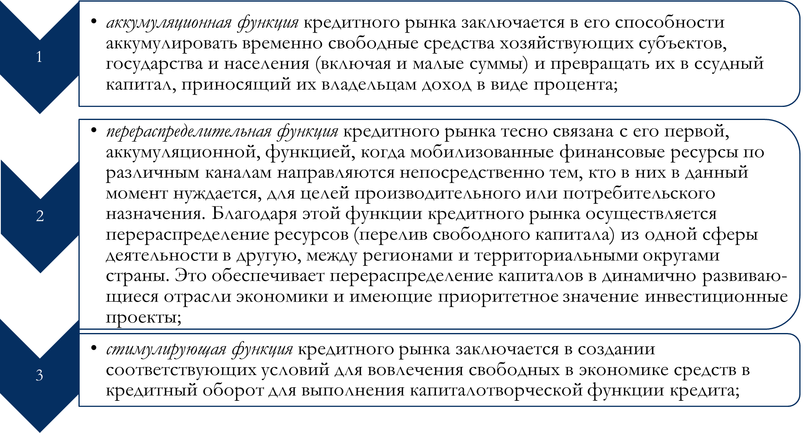

Slide 16
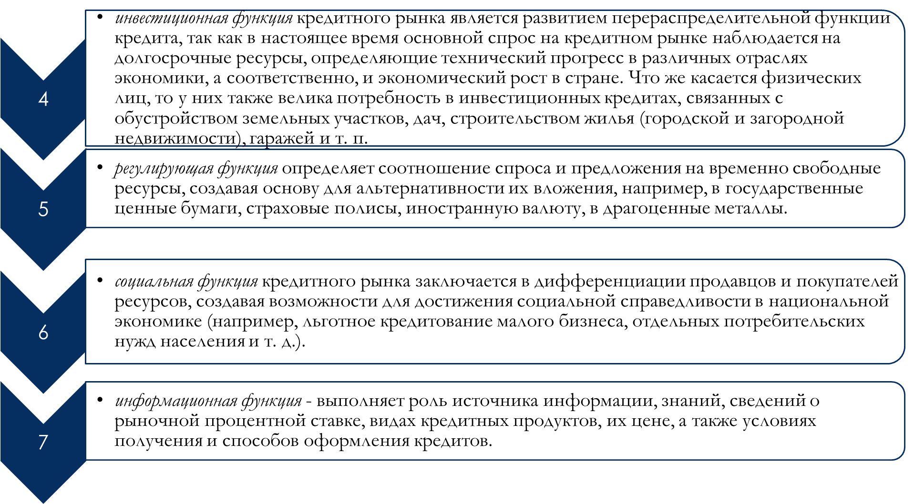

Slide 17
Кредитный рынок
Банковский кредитный рынок
Кредитный рынок государства
Кредитный рынок небанковских кредитно-финансовых институтов
Кредитный рынок нефинансовых организаций (рынок коммерческих межхозяйственных кредитов)
Рисунок 1 – Структура кредитного рынка

Slide 18
Соответственно, кредитный рынок - это самостоятельный сегмент финансового рынка, представляющий собой совокупность экономи­ческих отношений по поводу купли-продажи под влиянием спроса и предложения временно свободных средств экономических субъек­тов, совершаемых через финансовых посредников путем заключения кредитно-депозитных сделок.

Slide 19
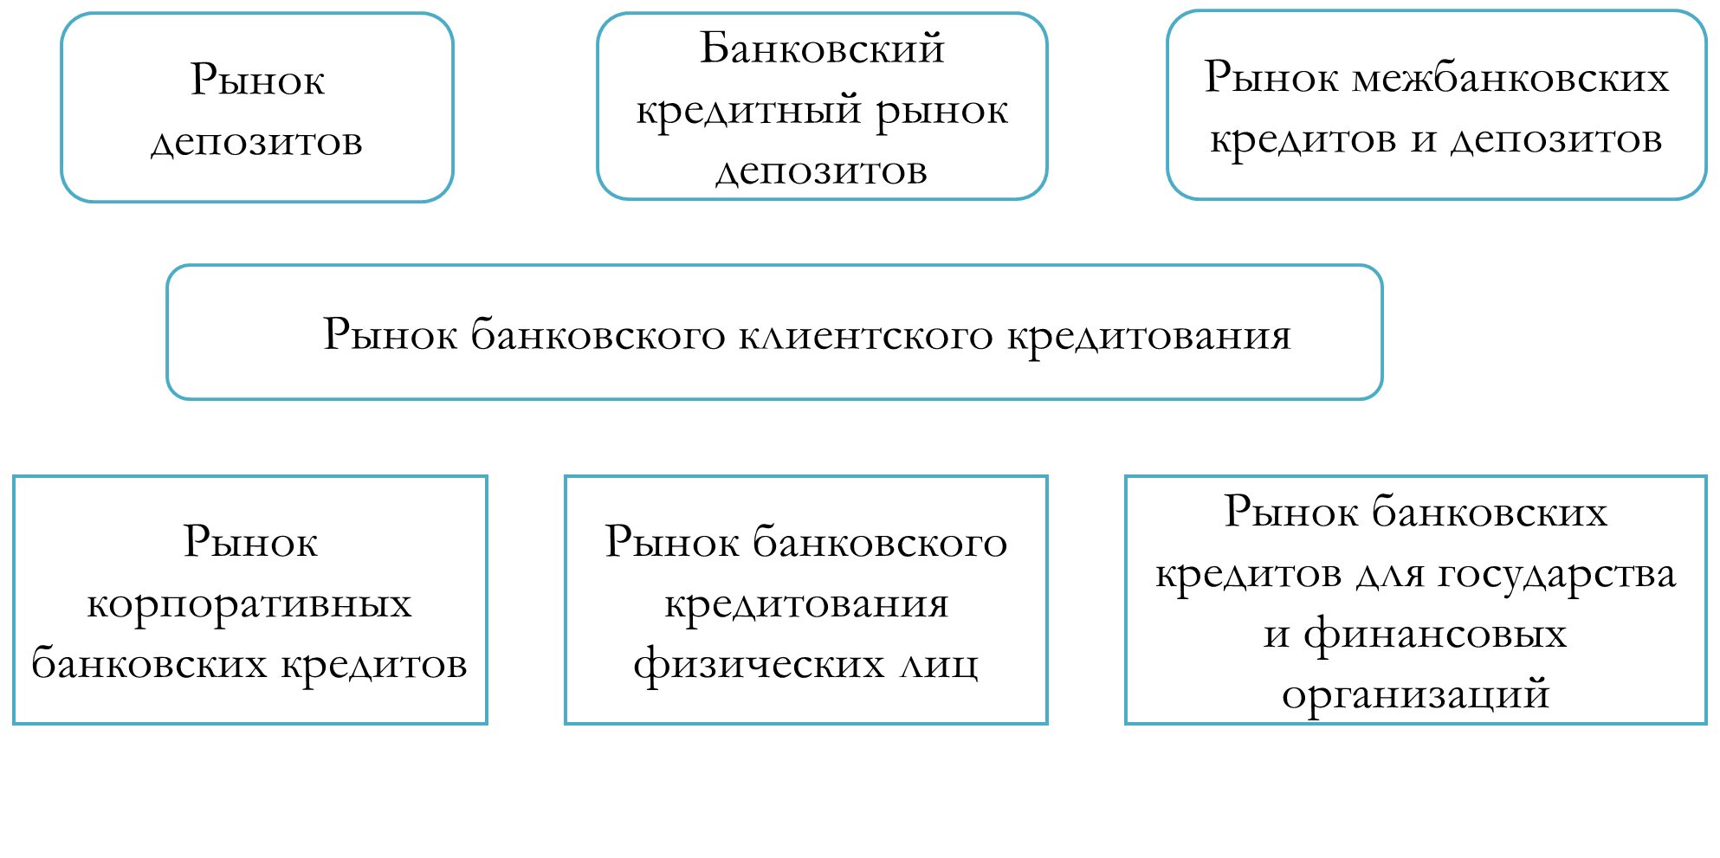

Slide 20
Рынок банковских депозитов (вкладов) как часть банковского кредитного рынка представляет собой рынок по привлечению банками в свой оборот свободных денежных средств для дальнейшего разме­щения. На этом рынке в качестве кредиторов выступают хозяйствую­щие субъекты, финансовые организации, государственные органы, на­селение, а заемщиками являются банки, которые конкурируют между собой за объемы и стоимость привлечения клиентских денег, исполь­зуя для этого депозитную, процентную и маркетинговую политику.
Рынок банковского корпоративного кредитования - самый развитый сегмент банковского кредитного рынка, так как в общей ссудной задолженности банков на кредиты нефинансовому сектору экономики при­ходится львиная доля - более 65%. Основными заемщиками на этом сегменте банковского кредитного рынка являются: коммерческие и некоммерческие предприятия и орга­низации, находящиеся как в различных формах собственности (феде­ральной, государственной (кроме федеральной) и в частной собственно­сти, т. е. негосударственной), так и в разных организационно-правовых формах, разной отраслевой принадлежности, а также предприниматели без образования юридического лица, нерези­денты (юридические лица).

Slide 21
Рынок банковских потребительских кредитов. Активное развитие в Рос­сии в последние годы получил рынок банковского кредитования физических лиц (банковский рынок потребительских кредитов). По типу заемщиков это кредиты, предоставляемые: всем слоям на­селения, определенным возрастным или социальным группам, VIP- клиентам, студентам, молодым семьям.
Основными кредитными про­дуктами на этом рынке являются: кредиты ипотечные (на строительство или приобретение жилья, приобретение земельных участков, строитель­ство загородной недвижимости, гаражей, надворных построек), кредиты на образование, лечение, приобретение товаров длительного пользова­ния (бытовой техники, автомобилей, мебели, средств малой механиза­ции), предметов роскоши, антиквариата.

Slide 22
Рынок банковских кредитов для государственных финансовых ор­ганов незначителен как по своему объему, так и по доле, занимаемой им на банковском кредитном рынке.
Основными кредитными продуктами этого сегмента банковского кре­дитного рынка являются:
- кредиты под кассовый разрыв между доходами и расходами бюд­жета;
- кредит для покрытия бюджетного дефицита;
- кредиты для финансирования целевых программ социально-эконо­мического развития регионов.

Slide 23
Межбанковский кредит представляет собой экономические отношения между банками по поводу купли-продажи ресурсов на условиях воз­вратности, срочности и платности. Сделки осуществляются на одном из сегментов банковского кредитного рынка - рынке МБК. Межбан­ковское кредитование осуществляется, как правило, в рамках имею­щихся корреспондентских отношений между банками. Особенностью межбанковского кредитного рынка является то, что банки периодиче­ски выступают на нем то в роли кредиторов, то в роли заемщиков (де­биторов) в зависимости от складывающихся обстоятельств. Другой осо­бенностью межбанковского кредитного рынка является то, что на нем кредиты выдаются только в форме безналичных денег.

Slide 24
4. Рынок ипотечного кредитования.

Slide 25
Ипотечное кредитование представляет собой целостный механизм реализации отношений, возникающих по поводу организации, продажи и обслуживания ипотечных кредитов.

Slide 26
Ипотечный кредит - это долгосрочное обязательство заемщика, исполнение которого обеспечивается залогом недвижимого имуще­ства (ипотекой).

Slide 27
Особенности недвижимого имущества как предмета залога, с одной стороны, повышают надежность обеспечения, с другой стороны, вызывают определенные требования к оформлению договора залога:
- недвижимое имущество должно быть застраховано (банки могут рекомендовать застраховать не только само недвижимое имущество, но и право собственности на него, а также жизнь и здоровье заемщика);
- оценка недвижимого имущества должна быть проведена независимым оценщиком;
- права на недвижимое имущество должны быть зарегистрированы в Едином го­сударственном реестре прав на недвижимое имущество и сделок с ним (там же регистрируется и договор залога).

Slide 28
Ипотечное кредитование проводится на долгосрочный период.
Договор кредитора и долж­ника об установлении ипотеки может быть оформлен специальным документом - закладной.
Закладная именная ценная бумага, удостоверяющая следующие права ее владельца: право на получение исполнения по денежному обя­зательству, обеспеченному ипотекой, без представления других доказа­тельств существования этого обязательства; право залога на имущество, обремененное ипотекой.
Как и любая именная ценная бумага, заклад­ная может переходить от одного владельца к другому.

Slide 29
Рынок ипотечного кредитования
Первичный рынок охватывает дея­тельность кредитных институтов по кредитованию юридических и фи­зических лиц под залог объектов недвижимости.
На вторичном рынке происходит возобновление кредитных ресурсов, с помощью которых потом можно выдать кредит следующему заемщику.

Slide 30
В Российской Федерации могут быть выпущены следующие виды ипотечных ценных бумаг:
облигации с ипотечным покрытием
ипотечные сертификаты участия
жилищные облигации с ипотечным покрытием

Slide 31
Облигация с ипотечным покрытием облигация, исполнение обязательств по которой обеспечивается полностью или в части залогом ипотечного покрытия.
Ипотечный сертификат участия именная ценная бумага, удостоверяющая долю ее владельца в праве общей собственности на ипотечное покрытие, право требовать от выдавшего ее лица надлежащего доверительного управления ипотечным покрытием, право на получение денежных средств, полученных во исполнение обязательств, требова­ния по которым составляют ипотечное покрытие.

Slide 32
Жилищная облигация с ипотечным покрытием облигация с ипо­течным покрытием, в состав которого входят только права требова­ния, обеспеченные залогом жилых помещений. Жилищная облигация с ипотечным покрытием является разновидностью ипотечной облигации, в большинстве случаев выпускается только кредитными организациями.

Slide 33
В целом, рынок ипотечного кредитования - это совокупность экономических отношений, возникающих в процессе выдачи, обслуживания, рефинансирования ипотечных кредитов и обеспечения надежности проведения сделок.

Slide 34
В процессе выдачи и обслуживания ипотечного кредита участвуют не только кредиторы и заемщики, но и страховые, риелторские компа­нии, строительные организации, компании по оценке недвижимости, ипотечные брокеры, кредитные бюро, коллекторские агентства.
Основными участниками вторичного рынка ипотечного кредитова­ния являются организации, осуществляющие и (или) сопровождающие эмиссию ипотечных ценных бумаг или их производных: эмитенты, ор­ганизаторы выпуска, организации, обслуживающие ипотечные креди­ты, рейтинговые агентства, организации, осуществляющие кредитную поддержку секьюритизационой сделки, инвесторы и т. п.

Slide 35
Таким образом, рынок ипотечного кредитования следует рассматри­вать в рамках взаимодействия между рынком банковских услуг, рын­ком недвижимости, рынком страхования и рынком ценных бумаг. Уровень развития ипотечного рынка напрямую зависит от уровня развития данных рынков. Они являются взаимосвязанными и взаимозависимыми элементами единой ипотечной системы в стране. В свою очередь, рынок ипотечного кредитования также можно рассма­тривать как необходимый элемент вышеуказанных рынков.

Slide 36
5. Рынок микрокредитования (микрофинансирования)

Slide 37
Программы микрофинансирования направлены на ре­шение следующих задач:
1. Финансирование стартующих предпринимателей;
2. Венчурное кредитование как стартующего бизнеса, так и рискованных проектов уже функционирующего бизнеса;
3. Расширение доступа к внешним источникам финансирования пред­принимателей собственников небольшого бизнеса и не имеющих возможности воспользоваться традиционным банковским креди­тованием;
4. Финансирование социально незащищенных слоев населения, жела­ющих открыть свой бизнес, но не имеющих доступа к традиционным источникам получения денежных средств. Речь прежде всего идет о женщинах, безработных, о населении с низким уровнем дохода.

Slide 38
Под услугами микрофинансовых институтов (МФИ) в узкой трак­товке понимается только выдача небольших денежных займов (ссуд), а в более широкой - «микрофинансовая услуга» включает в себя, помимо кредитования, операции по привлечению сбережений, страхование, осу­ществление платежей и ряд других финансовых услуг, а также некоторые социальные услуги, по сути выступающие услугами-комплементами, добавочным продуктом к финансовым услугам.
Речь идет о развитии управленческих навыков у клиентов, обучении их правилам и услови­ям бизнеса, организации и ведению отчетности, в том числе касающейся использования полученных средств.
Помимо общественного эффекта, социальные услуги МФИ позволяют добиваться высокой возвратности размещенных средств, в том числе за счет установления доверительных отношений с клиентами.

Slide 39
Микрофинансирование - это бизнес, призванный решать социальные задачи; он функционирует на стыке социального развития и коммерческой деятельности.
Таким об­разом, функции микрофинансирования можно разделить на две груп­пы: социальные и экономические.

Slide 40
Социальными функциями микрофинансирования являются следу­ющие:
- сокращение бедности и поддержка предпринимательской инициативы;
- расширение потенциала самозанятости населения;
- декриминализация бизнеса и бизнес-отношений развитие легальных МФИ, как показывает зарубежная практика, заставляет сокращаться сектор неформального кредитования, в свою очередь получение финансовой услуги означает «повышение прозрачно­сти» деятельности получателя и обучение финансовой дисци­плине.

Slide 41
К экономическим функциям микрофинансирования относят:
повышение устойчивости развития мелкого бизнеса и расширение сектора малого предпринимательства - микрофинансирование че­рез повышение доступности финансовых услуг может способство­вать созданию финансово независимых, свободно финансируемых, локальных организаций в сфере малого бизнеса;
1
повышение качества имеющихся на национальном рынке финансо­вых услуг, поскольку важной чертой МФИ является восприимчи­вость к инновациям в части предоставления финансовых услуг. В це­лом это качество МФИ при адекватном распространении лучшего опыта ведет к общему положительному вектору развития финансо­вой системы;
2
укрепление и расширение всей финансовой системы - микрофинансирование может укрепить существующую систему финансо­вых институтов как в целом, так и такие ее сегменты, как банковское кредитование, расширяя рынки сбережений и кредита, повышая их рентабельность;
3
формирование кредитной истории мелких заемщиков для последующего получения кредитов в банках;
4
микрофинансирование само по себе может быть видом бизнеса, спо­собного приносить доход учредителям МФИ и обеспечивать заня­тость.
5

Slide 42
По признаку институтов, предоставляющих финансовые услуги для малого и микро-бизнеса, можно выделить три основных сегмента:
сег­мент неформального финансирования (неформальные группы взаимо­помощи, «черные ростовщики» и т.п.)
сегмент специализированного микрофинансирования (специальные микрофинансовые институты)
сегмент банковского микрокредитования (банки)
Каждому из инсти­тутов, формирующих данные сегменты, присущи свои особенности ве­дения бизнеса и свои требования к заемщику.

Slide 43
Наименьшие формальности возникают при обращении за займом к неформальному ростовщику: он может предоставить кредит даже без письменного соглашения на основании устной договоренности и даже без четкого залогового обеспечения.
Неформальный заем подразумева­ет, что отношения между ростовщиком и заемщиком лежат фактически за гранью правового поля, а значит, могут регулироваться не правом, а некими обычаями, в связи с чем они в большей степени присущи раз­вивающимся, нежели развитым рынкам.

Slide 44
Значительный сегмент на рынке микрофинансирования занимают специализированные микрофинансовые институты (МФИ).
Микрофинансовым институтом называется небанковская государственная, частная или общественная организация, предоставляющая населению и предпринимателям микрофинансовые услуги в соответствии с дей­ствующим законодательством.

Slide 45
К основным принципам деятельности МФИ можно отнести следующие:
предоставление займов на условиях срочности и возвратности в це­лях обеспечения финансовой стабильности
предоставление займов на условиях платности для покрытия рас­ходов некоммерческих и получения прибыли коммерческими ор­ганизациями
соблюдение законности при взыскании просроченной задолжен­ности
обеспечение прозрачности в учете и отчетности сделок по микрофинансированию

Slide 46
Деятельность коммерческих банков на рынке микрофинансирова­ния отличается от других его участников.
Банки имеют более высокий, по сравнению с МФИ, «порог рентабельности», связанный с формаль­ным регулированием и структурой затрат, у них выше минимальный размер кредита, который они могут предоставить с выгодой для себя. Исходя из этого, клиентами банков не могут являться мелкие клиен­ты, предприниматели, начинающие свой бизнес, не обладающие доста­точным залоговым обеспечением, а также планирующие рискованные инвестиции.

Slide 47
Таким образом, коммерческие банки и МФИ имеют разную целевую аудиторию; следовательно, они не явля­ются конкурентами, а лишь дополняют друг друга на рынке кредитова­ния.

Slide 48
Однако граница между двумя этими сегментами, выраженная пре­жде всего в размере кредита, имеет вид не линии, а полосы, в пределах которой они могут как конкурировать за предпринимателей, так и со­трудничать между собой.
Нижний предел данной границы определяется наименьшим размером кредита, который может предоставить коммер­ческий банк в соответствии со своей нормой рентабельности.
Верхний предел данной границы зависит от максимального размера кредита, ко­торый могут предоставить МФИ без повышенного риска нарушения их устойчивости.
Границы такой полосы могут расширяться.

Slide 49
6. Перспективы развития банковского кредитного рынка
(ЭССЕ)

